Slide 1
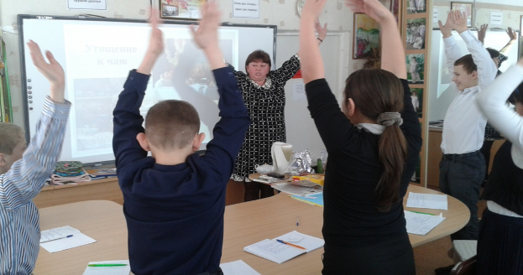
Применение здоровье сберегающих технологий на уроках ОСЖ. Составила: учитель ОСЖ Мальцева О.Н. 2018учебный год

Slide 2
Здоровьесберегающая технология это:
условия обучения обучающегося в школе;
рациональная организация учебного процесса;
соответствие учебной и физической нагрузки возрастным возможностям обучающегося;
необходимый, достаточный и рационально организованный двигательный режим.

Slide 3
Задачи: здоровье сберегающих образовательных технологий - сбережение и укрепление здоровья обучающихся, формирование у них ценности и культуры здоровья, выбор образовательных технологий, устраняющих перегрузки и сохраняющих здоровье обучающихся.

Slide 4
Цель уроков с применением здоровье сберегающих технологий: - воспитывать и стимулировать у обучающихся желание вести здоровый образ жизни, учить их ощущать радость от каждого прожитого дня, показывать им, что жизнь – это прекрасно, вызывать у них позитивную самооценку.

Slide 5
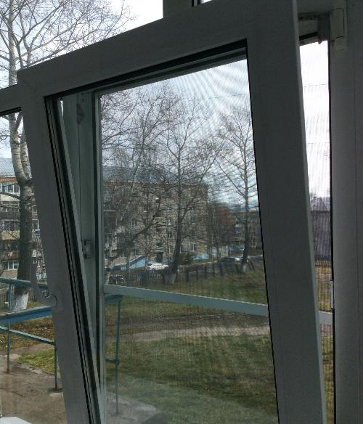
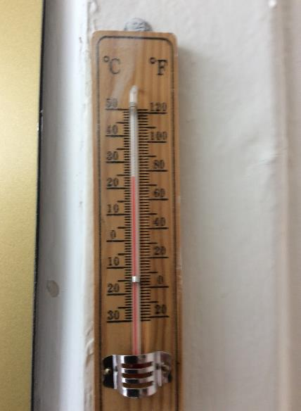
Гигиенические условия в кабинете ОСЖ. Рациональность освещения кабинета и доски. Проветривание и влажная уборка класса. Соблюдение температурного режима.

Slide 6
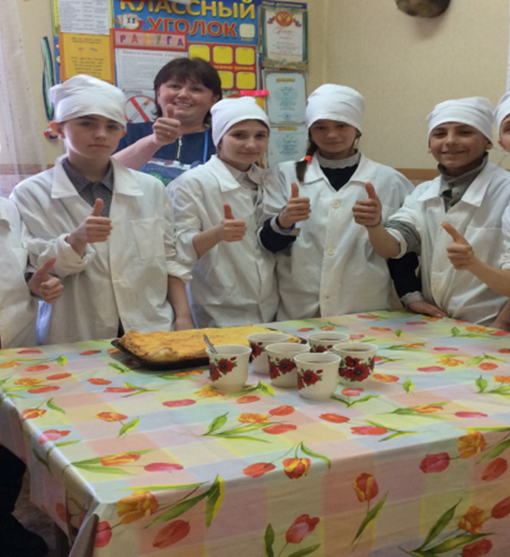
Положительный эмоциональный настрой на уроке

Slide 7
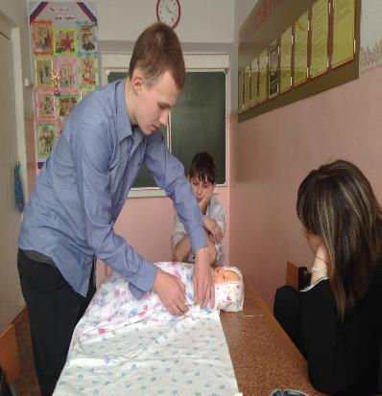
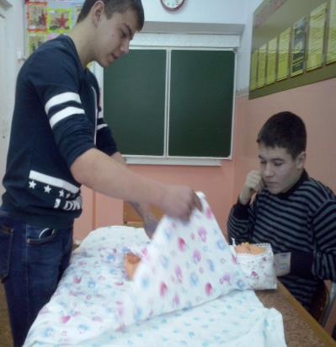
Частая смена видов деятельности.

Slide 8
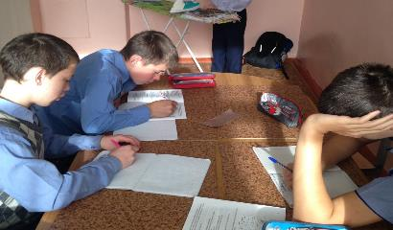
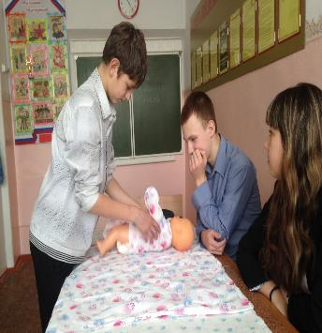
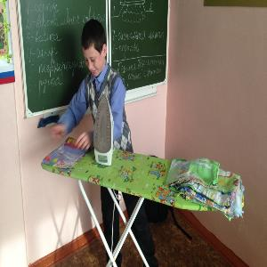
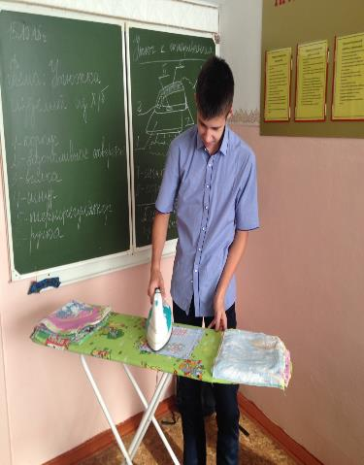
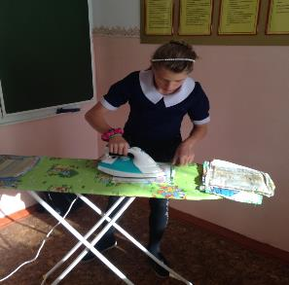
Частая смена видов деятельности на уроке

Slide 9
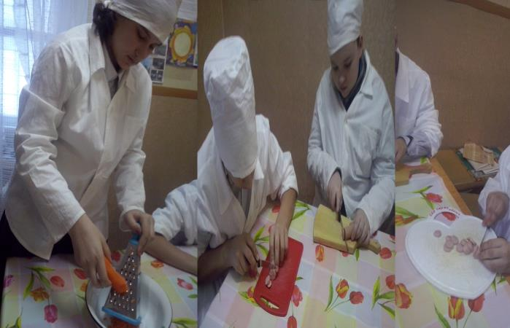

Slide 10
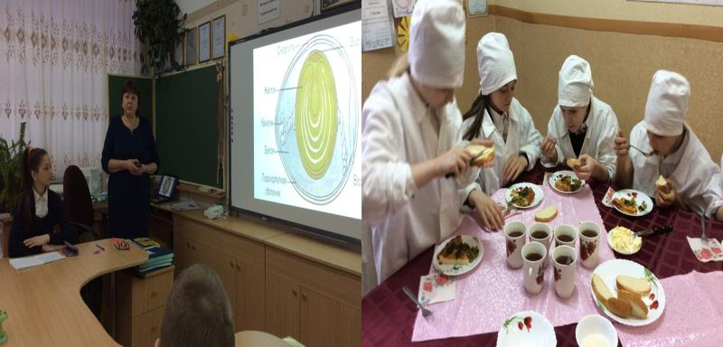

Slide 13
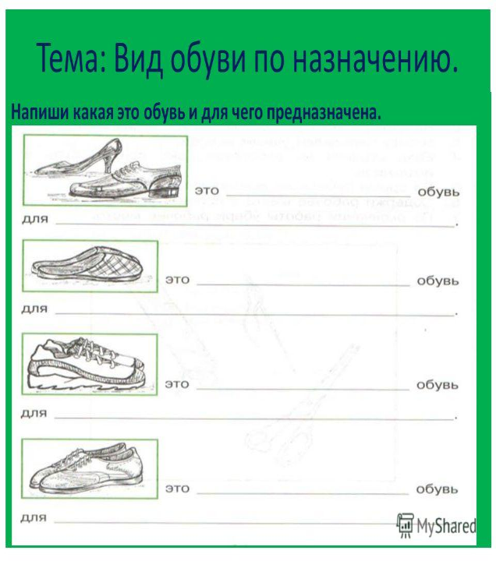

Slide 14
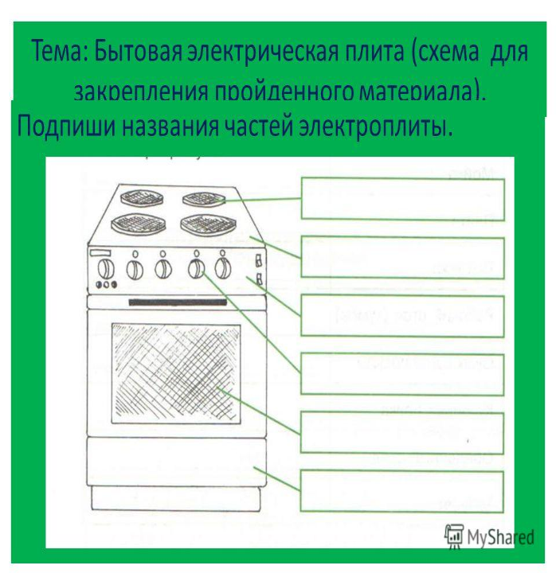

Slide 15
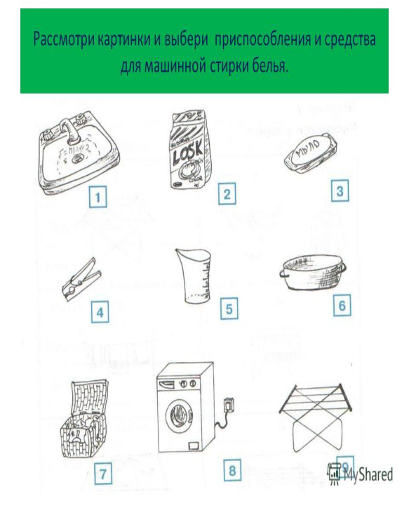

Slide 20
Цифровое задание. Тема: Первая помощь утопающему. 1.Выразить запись времени с помощью именованных часов. 2. Отгадать зашифрованное слово. 3. В соответствии с номерами букв записать определения в тетрадь.

Slide 23
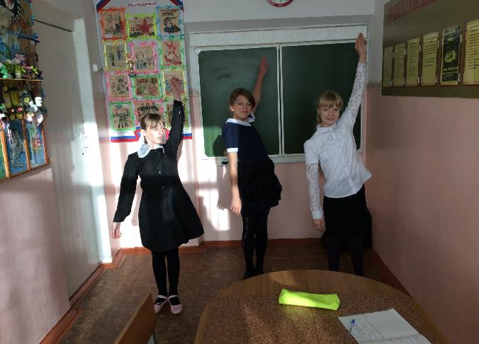
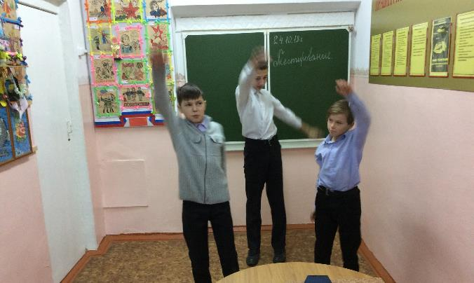
Мы плаваем (махи руками вперёд, назад)

Slide 24
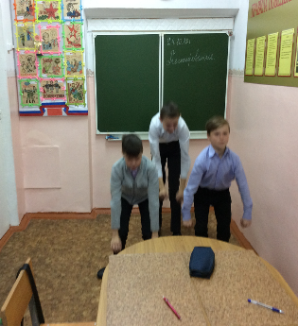
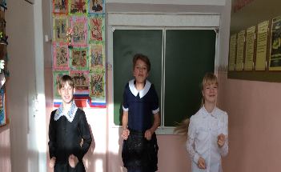
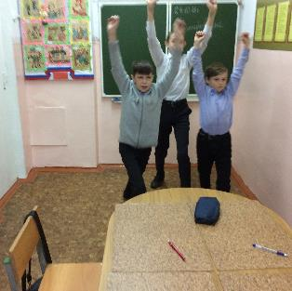
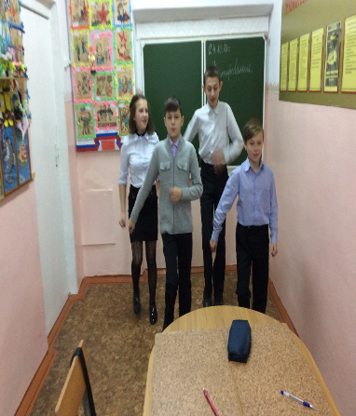
Динамическая пауза

Slide 25
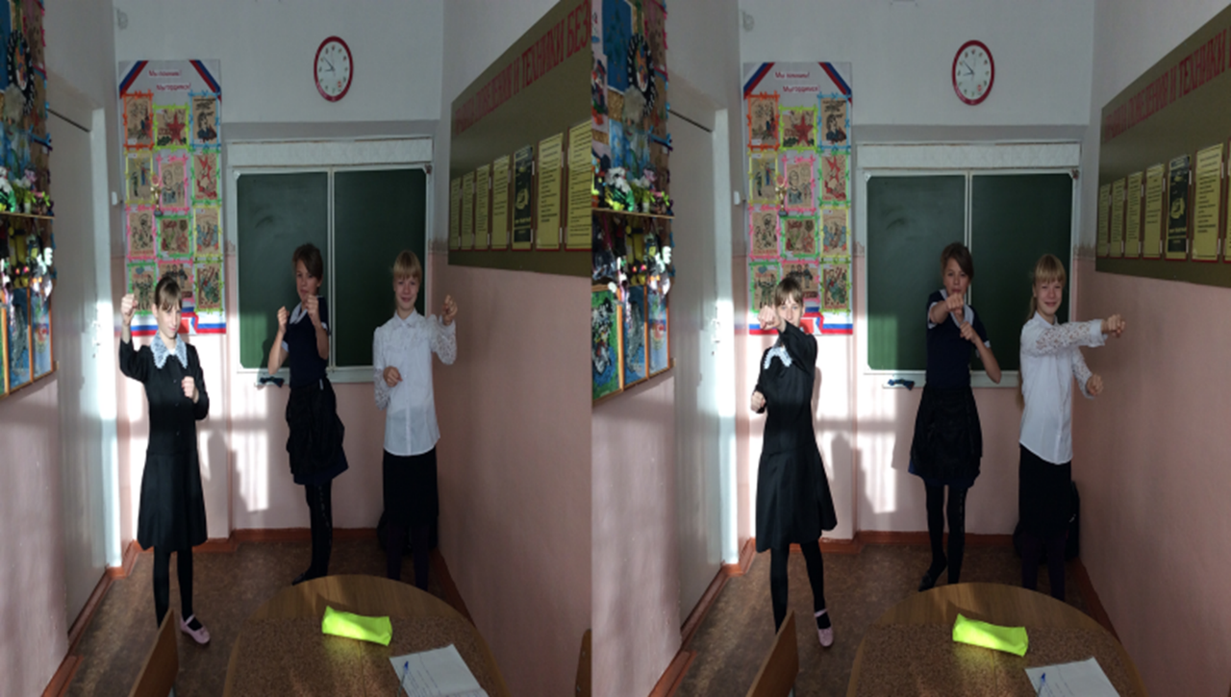

Slide 26
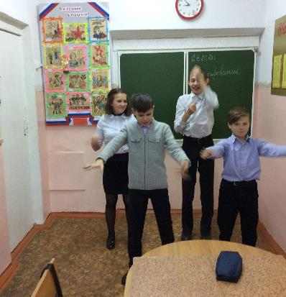
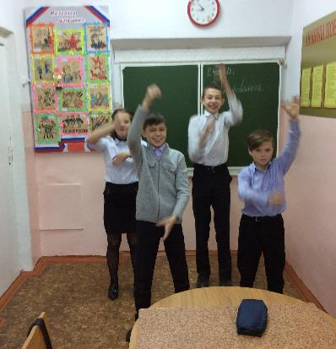
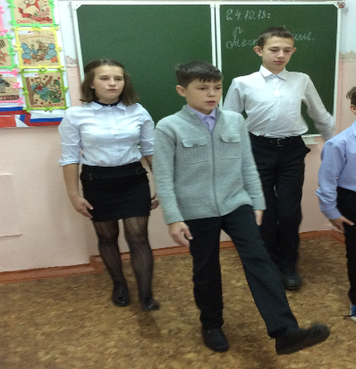
Упражнения для формирования правильной осанки.

Slide 27
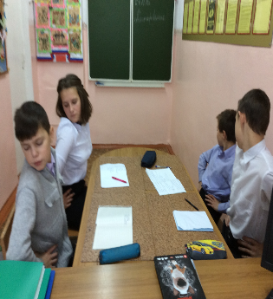
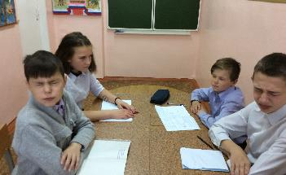
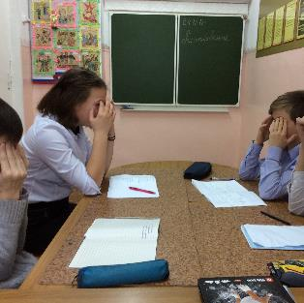
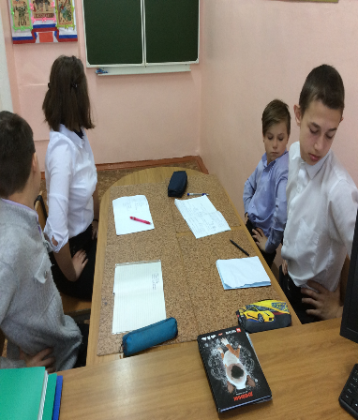
Упражнения для глаз.

Slide 28
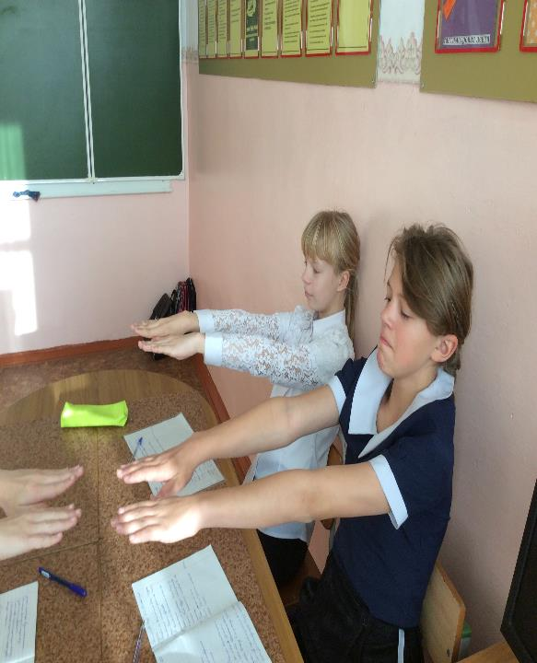
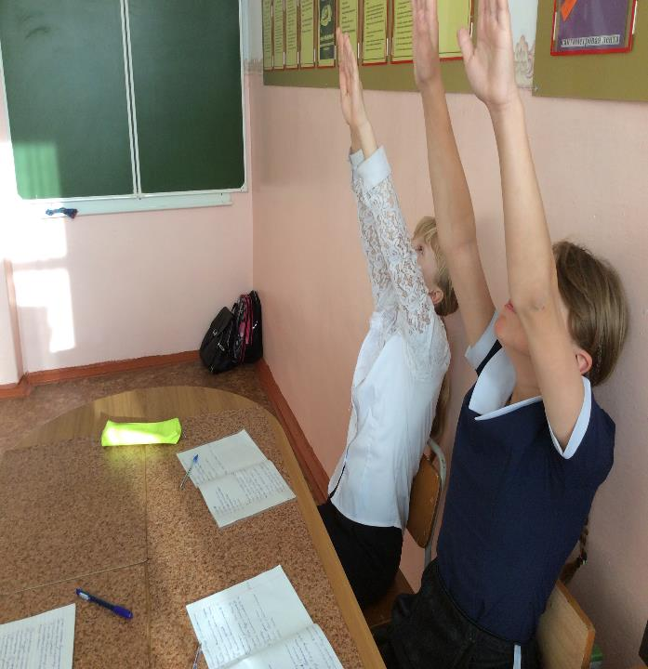

Slide 29
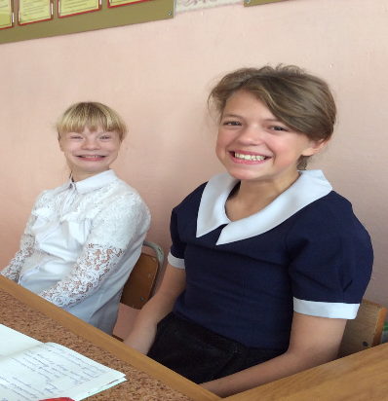
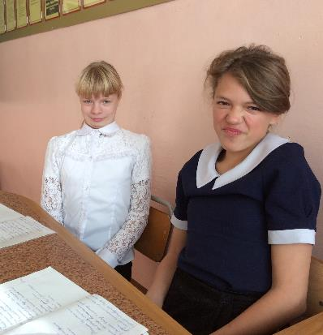
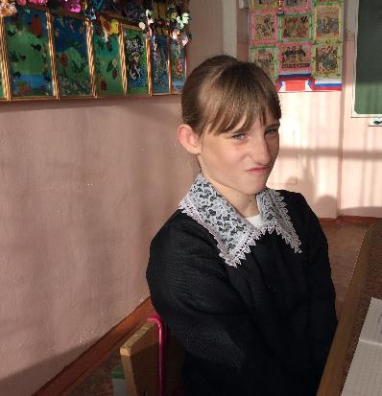
Релаксационные упражнения для мимики лица.

Slide 30
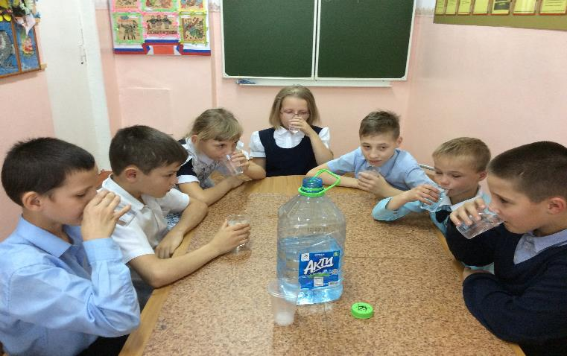
Организация питьевого режима.

Slide 31
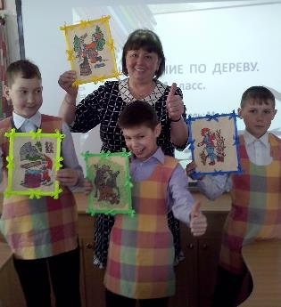
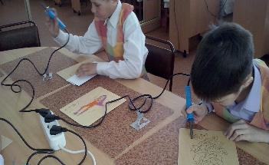
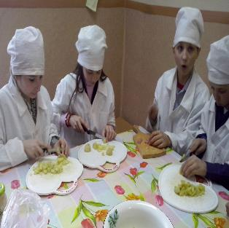
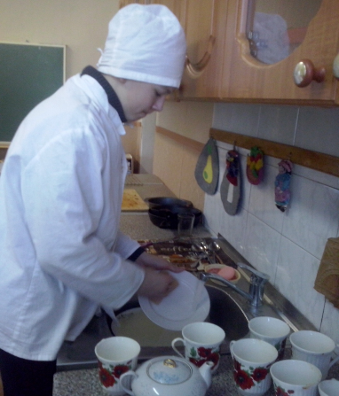
Обеспечение обучающихся спецодеждой при выполнении практических работ.

Slide 32
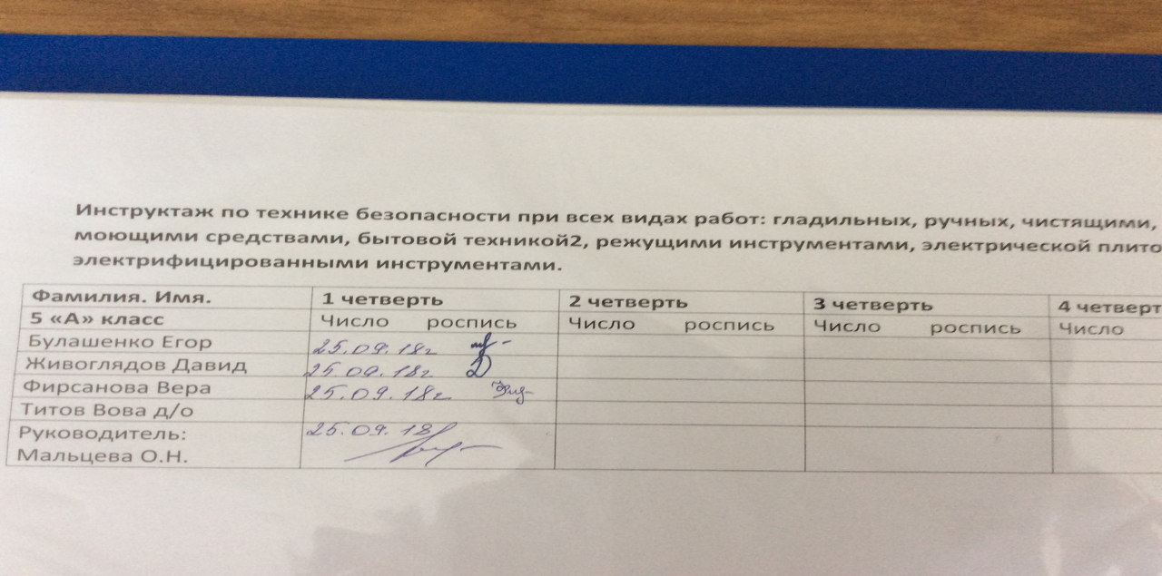
Техника безопасности на уроке.

Slide 33
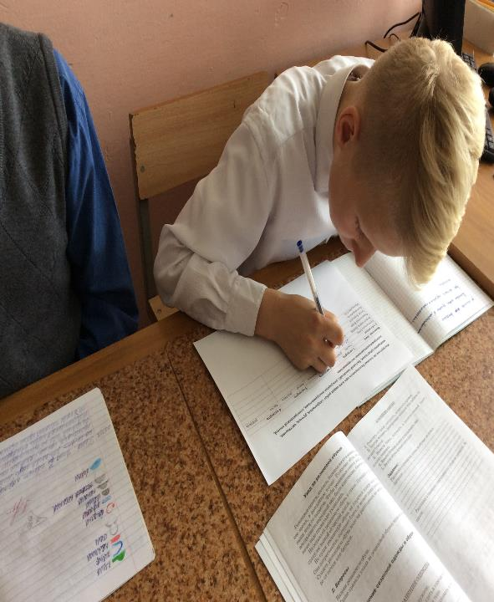
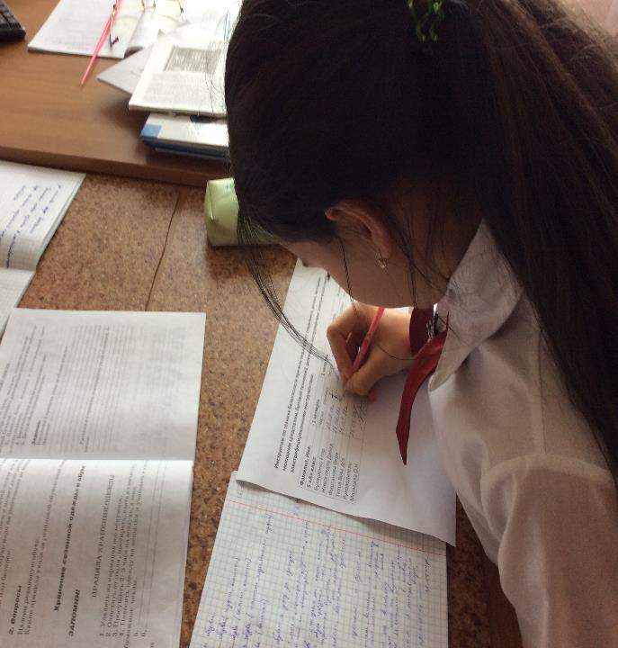

Slide 34
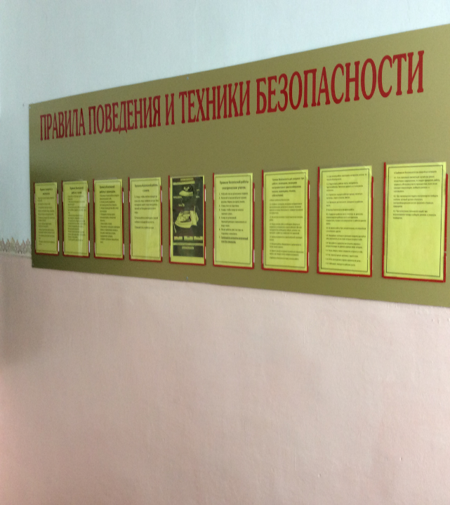
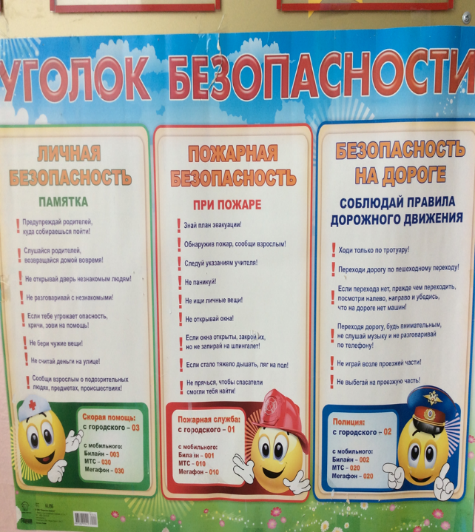

Slide 35
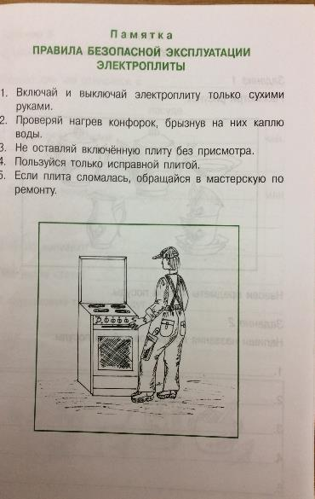
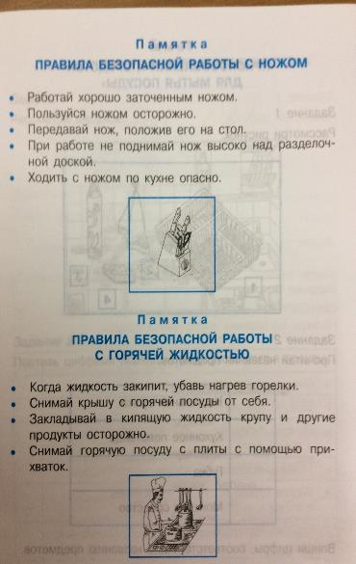
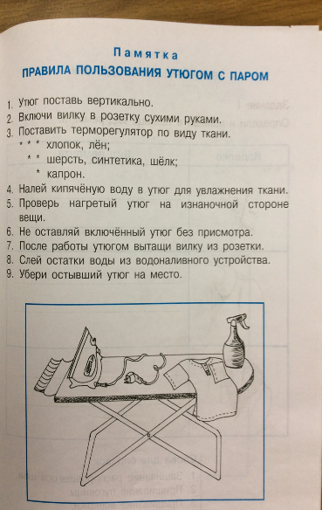

Slide 36
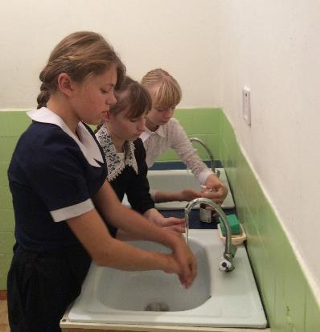
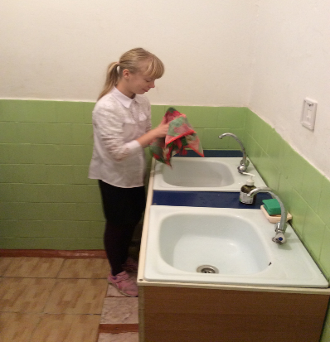
Личная гигиена.

Slide 39
Экскурсии:

Slide 40
Экскурсии

Slide 41
Экскурсии

Slide 42
Систематическое использование в учебном процессе комплекса мероприятий в сочетании с современными технологиями способствует формированию у обучающихся позитивной мотивации на усвоение норм здорового образа жизни, развитию навыков самоорганизации, учит культуре здоровья на принципах развития жизненных навыков. А тесное сотрудничество всех участников учебного процесса – учеников, воспитателей, педагогов, семьи – усиливает эффективность формирования ценностного отношения к своему здоровью.

Slide 43
Спасибо за внимание!

